Slide 1

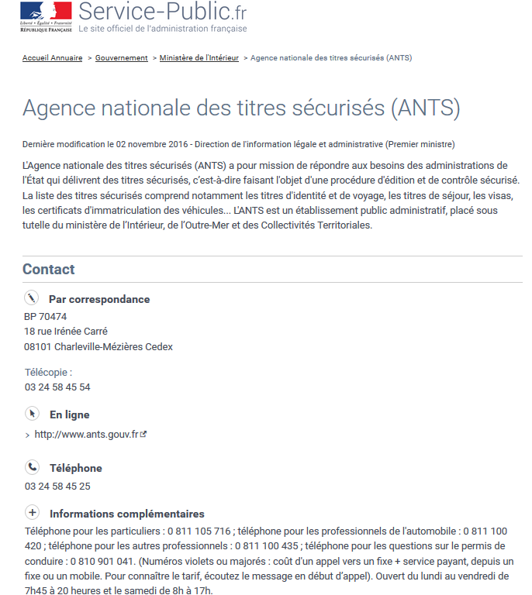
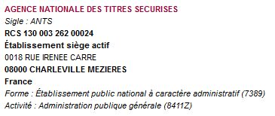
SIRENE / Service Public
SIRENE
le répertoire contenant notamment
l’administration publique
lannuaire.service-public.fr
l’annuaire complet et à jour des
administrations
Pas de liaison directe entre ces 2 bases, hors :
l’identifiant unique obligatoire est le SIREN,
service-public.fr est plus à jour (SDPM),
le périmètre des données de l’annuaire est
plus complet,
certaines administration sont « non-diffusibles »
dans SIRENE (Défense Nationale...)

Slide 2
SIRENE et les administrations
SIRENE - CFE des administrations publiques (Centres de Formalités des Entreprises)
    Les Collectivité territoriales : Préfectures / Sous-Préfectures (Ministère de l’intérieur)
    Fonction Publique Hospitalière : Répertoire FINESS
    l’Etat : service du premier ministre / DILA (chorus, siren/siret obligatoire)
    Service déconcentrés des ministères : préfectures ou ministère(s)
SIRENE n’est pas informé automatiquement des créations, modifications et fermetures d’établissements publics
  Les données d’identifications suivantes sont nécessaires :
    Nom
    Adresse
    Ministère de tutelle
    Est-il possible de réaliser une collecte automatisée de ces
    données d’Identifications depuis l’annuaire de la DILA ?

Slide 3
Quelques chiffres...
SIRENE :
  Env. 1.700 SIREN correspondant à NJ « 71xx Administration de l'état »
  18.000 SIRET
  Sur 5 mois, 330 modifications NOM / Adresse
Annuaire Service Public :
  6.730 entités dans l’annuaire (SIREN/SIRET)
  Sur 5 mois, 320 modifications NOM / Adresse
Remarques :
  Des entités n’ont toujours pas été déclarées dans SIRENE http://agencedunumerique.gouv.fr/
  Entités de la défense (non diffusibles) présentes dans l’annuaire
  Matching spécifique lié aux abréviations des raisons sociales
    DIR REG COM NAT PUB MIN

Slide 4
Mission Communication
devient
Direction Communication et partenariats
---
Cabinet du ministre des Finances et des Comptes publics
devient
Cabinet du ministre de l'Économie et des Finances
---
Unité Autorisations et service universel
devient
Unité Industries et marchés postaux
---
Unité Autorisation générale, sécurité des réseaux et numérotation
devient
Unité Opérateurs et obligations légales
---
Unité Fréquences mobiles
devient
Unité Attribution des fréquences mobiles
---
Unité Réseaux d'accès en cuivre et infrastructures pour le très haut débit
devient
Unité Cuivre et infrastructures
---
Unité Coûts et tarifs
devient
Unité Modèles et tarifs
---
Unité Affaires européennes
devient
Unité Europe
---
Institution nationale des invalides
devient
Institution nationale des invalides (INI)

